Slide 1
Модель предметной области Расписания
Когда?
Где?
Диаграмма классов
*
Пара
Аудитория
*
2
Кто?
Как?
Что?
1
*
*
Эксперт
Расписание
Занятие
Трансфер
*
Ошибка
Нежелательное явление
*
*
Предупреждение
Программа
Препод
Группа
*
*
Хранимые объекты: Преподаватель, Программа, Группа, Аудитория, Трансфер, Расписание , Эксперт.
Тема:
Доступ
Срок: Год
Семестр
Неделя
День
Пара
Акад. Час
Минута
Тип
Номер
Срок
Доступность
Срок
Transfer.xlsx
Откуда | Куда | Транспорт | Время, мин
Корпус1 | Корпус2 | Пешком | 12
1

Slide 2
Сценарий заполнения Расписания
Основной сценарий
Загружаются хранимые объекты
Размещается в расписании первый учебный курс по времени
В оставшиеся места размещается в расписании следующий курс
Пункты 2 и 3 повторяются до окончания курсов
Ограничения:
Субъекты не могут быть одновременно в разных местах (Ошибка)
Семинар перед лекцией (Предупреждение)
2

Slide 3
Научный руководитель – Александр Юрьевич Фатькин, к.х.н., доцент
Институт медицинского образования ФБГУ
Национальный медицинский
исследовательский центр им. В.А. Алмазова
Автоматизированное обнаружение нежелательных явлений
в расписании ВУЗа
Александр Атаман, студент 120 группы
ataman_ai@almazovcentre.ru
fatkin_ayu@almazovcentre.ru
3

Slide 4
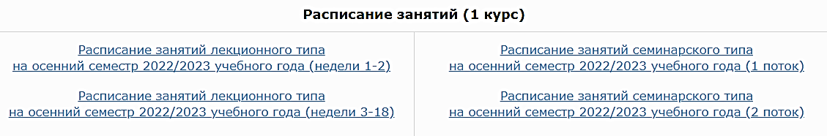
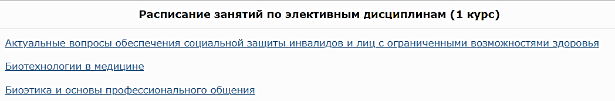
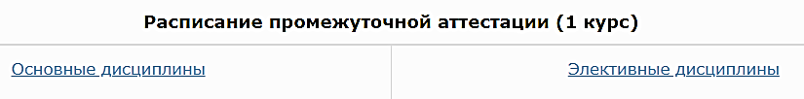
Расписания на семестр
Семь расписаний для студентов на один семестр
Расписание занятий (1 курс)
Расписание занятий лекционного типа на осенний семестр 2022/2023 учебного года (недели 1-2)
Расписание занятий лекционного типа на осенний семестр 2022/2023 учебного года (недели 3-18)
Расписание занятий семинарского типа на осенний семестр 2022/2023 учебного года (1 поток)
Расписание занятий семинарского типа на осенний семестр 2022/2023 учебного года (2 поток)
Расписание занятий по элективным дисциплинам (1 курс)
Расписание промежуточной аттестации (1 курс)
Основные дисциплины
Элективные дисциплины
Отдельные расписания для преподавателей
4

Slide 5
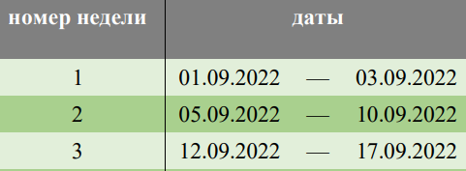
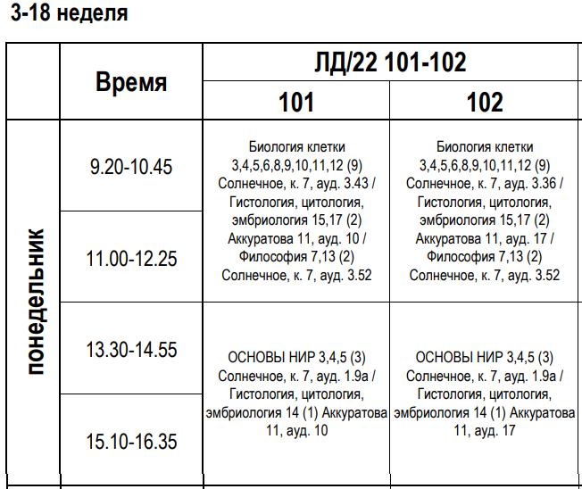
Вид расписания
Текущая действительность
Нежелательные явления (НЯ) по форме:
Лишняя информация (другие группы)
Номера недель без дат (отдельная таблица)
Нет типа занятия (лекция, семинар, ….)
Нет номера занятия по предмету (1,2 ….6)
Нет преподавателя (отдельное расписание)
Разнородные данные во одной ячейке
Затруднена сортировка и фильтрация
Затруднены поиск ошибок и изменение расписания
Возможное решение по форме расписания
Группа | Дата | Время | Тип | Занятие | Дисциплина | Преподаватель | Адрес | Аудит.
101 | Пн. 09.12 | 9:20 12:25 | Семинар | 3 | Биология клетки | Приходько С.С. | Солнечное, к. 7 | 3.43
101 | Пн. 09.12 | 13:30 16:35 | Семинар | 3 | Основы НИР | Буркова Н.В. | Солнечное, к. 7 | 19а
День недели , дата, время:
начала занятия,
окончания занятия.
5

Slide 6
Опрос студентов
НЯ в расписании
НЯ – нежелательное явление
Код | Описание нежелательного явления (НЯ) | %
7 | Семинары раньше лекций | 17
4 | Расписание не согласовано с электричками | 13
5 | Много лекций в один день | 12
22 | Семинары по нескольким профильным предметам в один день | 9
21 | Семинары по нескольким профильным предмета в одной части недели | 8
11 | Непонятное расписание (сложности с поиском и ориентировкой) | 6
20 | Отсутствие расписания в личном кабинете или moodle | 6
10 | Отсутствие своевременного оповещения о переносах занятий | 5
15 | Много занятий в Солнечном | 4
8 | Наличие окон в дневном расписании | 4
6 | Много семинаров в один день | 3
9 | Частые перемены в расписании | 2
14 | Наложение пар (ошибки расписания) | 2
2 | Большие временные промежутки между лекциями и ПЗ | 2
12 | Высокая нагрузка на субботу | 2
13 | Очность лекций | 2
Анонимный опрос в moodle 144 студентов дал 392 записи НЯ в расписании
Из них 58 записей: всё нравиться, не по теме или требуют уточнений
>1%
Не по теме
Требует уточнения
-1 Высокая загруженность студентов материалом
-1 Неудобство в конспектировании лекций
0 Подбор музыки в трансфере
0 Отсутствие стиралок в 11 корпусе
6

Slide 7
Гистограмма НЯ
Целеполагание
Записей 334
7

Slide 8
Опрос преподавателей
НЯ в расписании
Код | Описание нежелательного явления (НЯ) | Возможное решение
1 | Семь видов расписаний для студентов | Одно расписание на семестр
2 | Лишняя информация (другие группы) | Фильтрация по группе, преподавателю …
3 | Номера недель без дат (отдельная таблица) | Есть день недели, дата, время занятия
4 | Нет типа занятия (лекция, семинар, ….) | Есть тип занятия (лекция, семинар, …
5 | Нет номера занятия по предмету (1,2 ….6) | Есть номера занятия по предмету (1,2 ….6)
6 | Нет преподавателя в расписании (отдельное расписание для преподавателей) | Единое расписание для студентов и преподавателей
7 | Разнородные данные во одной ячейке | Одна ячейка – одно значение
8 | Затруднена сортировка и фильтрация | Простая сортировка и фильтрация
9 | Затруднены поиск ошибок и изменение | Облегчен поиск ошибок и изменение
10 | Нет своевременного оповещения об изменениях в расписании | Рассылка индивидуального оповещения на корпоративную почту
НЯ – нежелательное явление
8

Slide 9

Текущая действительность
Целеполагание
Что изменять? Нежелательные явления
Нет учтены требования субъектов расписания
3 Нет персонального расписания
4 Окна между занятиями
Элияху Голдратт
6%
17%
2 Ограничения по трансферу
5 Ограничения по занятости ресурсов
1 Ограничения по типу занятий
17%
8%
49%
Нет автоматизации проверки расписания
Нет автоматизации распределения ресурсов
Причина → Следствие
Корневые нежелательные явления
Нет автоматизации создания расписания
процент от
числа НЯ
Ограничения по типу занятий (порядок лекция – ПЗ, доля профильных ПЗ) 49%
Ограничения по трансферу (корпуса, расстояние, время на дорогу, очное) 17%
Нет персонализации расписания ( личный кабинет субъекта, сообщения о переменах) 17%
Окна между занятиями (окна между парами, между лекциями и ПЗ) 6%
Ограничения по занятости ресурсов (аудитория, пара, группа, преподаватель, очность) 6%
9

Slide 10
Будущая действительность
Проектирование
На что изменить? Желательные результаты
Учтены требования субъектов расписания
4. Окна между занятиями согласованы
3. Расписание персонально
17%
6%
2. Трансферы в расписании
5. Ресурсы заняты оптимально
1. Типы занятий согласованы
17%
8%
49%
Проверка расписания автоматизирована
Распределение ресурсов
автоматизировано
Причина → Следствие
Корневые желательные результаты
Создание расписания автоматизировано
процент от
числа НЯ
Типы занятий согласованы (порядок лекция – ПЗ, доля профильных ПЗ) 49%
Трансферы в расписании (корпуса, расстояние, время на дорогу, очное) 17%
Расписание персонально ( личный кабинет субъекта, сообщения о переменах) 17%
Окна между занятиями согласованы (окна между парами, между лекциями и ПЗ) 6%
Ресурсы заняты оптимально (аудитория, пара, группа, преподаватель, очность) 8%
10

Slide 11
Варианты использования
Прибыль
приложения Расписание
Use case
Планирование учебного процесса
Публикация
Администратор
Хранение
Обработка
Сопровождение
Препод.
Сбор
Обратная связь
Эксперт
Интерфейс
Реализация
Код
Требования
Экспертиза
Тест
Студент
Сценарий
Проектирование
Разработчик
Модель
Целеполагание
Целеполагание - определение корневого ограничения и постановка цели
Проектирование - создание модели решения
Экспертиза - оценка решения экспертами
Реализация - управление осуществлением модели
Сопровождение - адаптация окружения Окружение - область взаимодействия
11
Notes:
Устав – взаимодействие Клиентов социальной сети: Посетителя, КС, УЦ,РЦ

Slide 12
Модель предметной области Расписания
Когда?
Диаграмма классов
*
Группа
Пара
*
Кто?
Как?
1
Что?
*
1
*
Маршрут
Время
Эксперт
Расписание
Занятие
Трансфер
*
1
1
1
2
Где?
Ошибка
Нежелательное явление
Аудитория
1
1
Предупреждение
Преподаватель
Дисциплина
Сценарий проверка расписания:
Эксперт по расписанию вносит данные в таблицу Excel
Приложение экспортирует данные из предоставленной таблицы Excel
Приложение проверяет данные на наличие нежелательных явлений (НЯ)
Приложение выводит НЯ - Предупреждения и Ошибки
Эксперт устраняет найденные НЯ и повторяет проверку с п.3
12

Slide 13
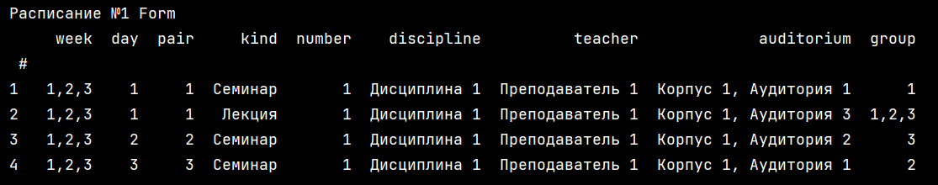
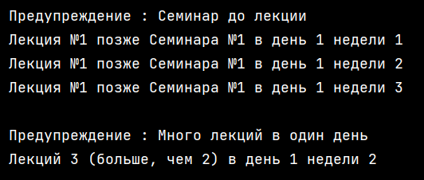
Проверка расписания приложением
Прибыль
Вносимые данные
Результаты проверки
13
Notes:
Устав – взаимодействие Клиентов социальной сети: Посетителя, КС, УЦ,РЦ

Slide 14
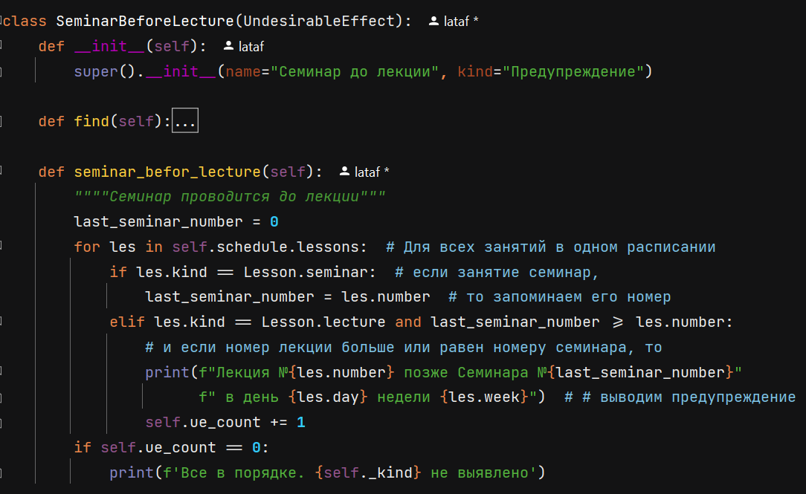
Фрагмент кода приложения Python
Прибыль
Полный код приложения
https://github.com/AlexFatkin/UniversityScheduleController
14
Notes:
Устав – взаимодействие Клиентов социальной сети: Посетителя, КС, УЦ,РЦ

Slide 15
Развитие проекта
Нежелательные явления
Алгоритм
Расписание
Обработка
Результат
Традиционное программирование
Данные
Предметная область
Результат
Расписание
Нежелательные явления
Обучение
Алгоритм
Результат
Нейронная сеть.
Данные
Новые данные
Предметная область
15

Slide 16
Административный ресурс
Традиционное программирование
Нежелательные явления
Алгоритм
Расписание
Обработка
Результат
Данные
Предметная область
Опрос преподавателей
Статья «Поиск нежелательных явлений в расписании ВУЗа»
Пилотный проект «Нейронная сеть в расписании ВУЗа»
Результат
Расписание
Нежелательные явления
Обучение
Алгоритм
Результат
Нейронная сеть.
Данные
Новые данные
Предметная область
16

Slide 17
Пожалуйста, ваши
вопросы и замечания по докладу
Автоматизированное обнаружение нежелательных явлений
в расписании ВУЗа
Александр Атаман
ataman_ai@almazovcentre.ru
Код приложения можно посмотреть:
https://github.com/AlexFatkin/UniversityScheduleController
17

Slide 18
Субъекты мед. организации
Прибыль
Основная цель владельца:
Владелец
Государство
Здоровье населения
Бизнес
Прибыль
Правление
Управление
Канцелярия
Документооборот
Информ. обеспечение
Орг. и мат. обеспечение
Лечение
Знание
Обучение
Врачебный центр
Научный центр
Учебный центр
ИТ
отдел
Фин. отдел
Адм. хоз. отдел
Преподаватель
Специалист
Специалист
Специалист
Ученый
Менеджер
Врач
Инноватор
Пациент
Возможные роли:
Студент
Предприниматель
Информационные процедуры: сбор, обработка, хранение и публикация информации
Автоматизация – уменьшение участия человека в рутинной деятельности
18
Notes:
Устав – взаимодействие Клиентов социальной сети: Посетителя, КС, УЦ,РЦ

Slide 19
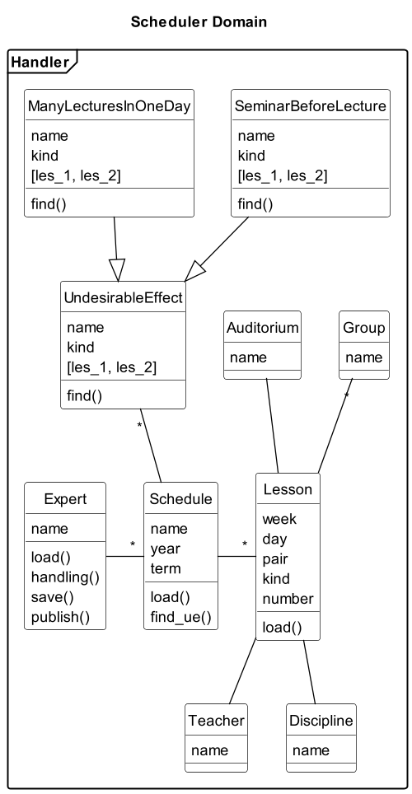
Модель предметной области
Диаграмма классов
Проверка расписания:
Эксперт вносит в форму сводку занятий
Приложение развертывает сводку
Каждое занятие проверяется на ошибки
В терминале выводится Нежелательные явления: Предупреждения и Ошибки
В конце проверки формируется отчет по Нежелательным явлениям в Excel
https://github.com/AlexFatkin/UniversityScheduleController
UE report
# | type | les_1 | les_2 | Undesirable Effect
1 | Error | 1 | 2 | Преподаватель не может одновременно находится в разных аудиториях
2 | Alarm | 1 | 2 | Семинар проводится раньше лекции
Expert form
# | week | day | pair | kind | les | discipline | teacher | auditory | group
1 | 1,2,3 | 1 | 1 | Семинар | 1 | Дисциплина 1 | Преподаватель 1 | Корпус 1, Аудитория 1 | 1
2 | 1,2,3 | 1 | 1 | Лекция | 1 | Дисциплина 1 | Преподаватель 1 | Корпус 1, Аудитория 3 | 1,2,3
3 | 1,2,3 | 2 | 2 | Семинар | 1 | Дисциплина 1 | Преподаватель 1 | Корпус 1, Аудитория 2 | 3
4 | 1,2,3 | 3 | 3 | Семинар | 1 | Дисциплина 1 | Преподаватель 1 | Корпус 1, Аудитория 1 | 2
19

Slide 20
Нежелательные явления (НЯ)
2 Большие временные промежутки между лекциями и ПЗ
4 Расписание не согласовано с электричками
5 Много лекций в один день
6 Много семинаров в один день
9 Частые перемены в расписании
10 Отсутствие своевременного оповещения о переносах занятий
7 Семинары раньше лекций
8 Наличие окон в дневном расписании
11 Непонятное расписание (сложности с поиском и ориентировкой)
12 Высокая нагрузка на субботу
14 Наложение пар (ошибки расписания)
13 Очность лекций
16 Много занятий в городе
17 Половина пар проходит в солнечном половина в городе.
15 Много занятий в Солнечном
19 Лекции раньше семинаров
20 Отсутствие расписания в личном кабинете или moodle
21 Семинары по нескольким профильным предмета в одной части недели
22 Семинары по нескольким профильным предметам в один день
Выделено 19 НЯ из 334 записей

Slide 21
Кластеры нежелательных явлений
Из 19 НЯ выделено 5 кластеров из
1 Ограничения по типу занятий
2 Ограничения по трансферу
3 Нет персонализации расписания
17%
17%
49%
4 Окна между занятиями
5 Ограничения занятости ресурсов
6%
8%
процент от 334 НЯ
Ограничения по типу занятий (порядок лекция – ПЗ, доля профильных ПЗ)
Ограничения по трансферу (корпуса, расстояние, время на дорогу, очность)
Нет персонализации расписания ( личный кабинет субъекта, сообщения о переменах)
Окна между занятиями (промежутки времени между парами, между лекциями и ПЗ)
Ограничения занятости ресурсов (аудитория, пара, группа, преподаватель, очность)
21

Slide 22
Группировка НЯ
Группировка НЯ |  | Описание НЯ
1 | Ограничения по типу занятий 49% | Семинары раньше лекций 17%
1 | Ограничения по типу занятий | Много лекций в один день 12%
1 | Ограничения по типу занятий | Много семинаров в один день 3%
1 | Ограничения по типу занятий | Профильные семинары в один день 9%
1 | Ограничения по типу занятий | Профильные семинары в одной части недели 8%
2 | Ограничения по трансферу 17% | Расписание не согласовано с электричками 13%
2 | Ограничения по трансферу | Много занятий в Солнечном 4%
3 | Нет персонализации расписания 17% | Непонятное расписание (сложности с поиском) 6%
3 3 | Нет персонализации расписания | Отсутствие расписания в moodle 6%
3 | Нет персонализации расписания | Запоздалое оповещения о переносах занятий 5%
4 | Окна между занятиями 6% | Наличие окон в дневном расписании 4%
4 | Окна в между занятиями | Большие промежутки между лекциями и ПЗ 2%
5 | Ограничения занятости ресурсов 8% | Частые перемены в расписании 2%
5 | Ограничения занятости ресурсов | Наложение пар (ошибки расписания) 2%
5 | Ограничения занятости ресурсов | Высокая нагрузка на субботу 2%
5 | Ограничения занятости ресурсов | Очность лекций 2%
22

Slide 23
Текущая действительность
Целеполагание
Что изменять?
11 Непонятное расписание (сложности с поиском и ориентировкой)
10 Отсутствие своевременного оповещения о переносах занятий
7 Семинары раньше лекций
Причина → Следствие
20 Отсутствие расписания в личном кабинете или moodle
14 Наложение пар (ошибки расписания)
5 Много лекций в один день
6 Много семинаров в один день
Причина → Следствие
8 Наличие окон в дневном расписании
4 Расписание не согласовано с электричками
Нет собраны требования субъектов расписания
2 Большие промежутки между лекциями и ПЗ
9 Частые перемены в расписании
Нет автоматизации проверки расписания
Нет автоматизации распределения ресурсов
12 Высокая нагрузка на субботу
22 Семинары по нескольким профильным предметам в один день
Нет автоматизации создания расписания
Корневые нежелательные явления
23

Slide 24
Будущая действительность
Проектирование
На что изменять? Цели
В расписании легко ориентироваться и искать
Своевременные оповещения о переносах занятий
Лекции раньше семинаров
Расписания в личном кабинете или moodle
Минимум ошибок расписания
Лекции и семинары по очереди
Причина → Следствие
Мало окон в дневном расписании
Расписание согласовано с электричками
Собраны требования субъектов расписания
Разумные промежутки между лекциями и ПЗ
Редкие перемены в расписании
Есть автоматизация проверки расписания
Есть автоматизация распределения ресурсов
Более низкая нагрузка на субботу
Семинары по профильным предметам чередуются с непрофильными
Причина → Следствие
Есть автоматизации создания расписания
Корневые желательные результаты
24

